Slide 1
Εκτυπωτικά Υποστρώματα (Θ)
Ανοικτά Ακαδημαϊκά Μαθήματα στο ΤΕΙ Αθήνας
Ενότητα 10: Χαρτόνια
Βασιλική Μπέλεση
Επίκ. Καθηγήτρια
Τμήμα Γραφιστικής
Κατεύθυνση Τεχνολογίας Γραφικών Τεχνών
Το περιεχόμενο του μαθήματος διατίθεται με άδεια Creative Commons εκτός και αν αναφέρεται διαφορετικά | Το έργο υλοποιείται στο πλαίσιο του Επιχειρησιακού Προγράμματος «Εκπαίδευση και Δια Βίου Μάθηση» και συγχρηματοδοτείται από την Ευρωπαϊκή Ένωση (Ευρωπαϊκό Κοινωνικό Ταμείο) και από εθνικούς πόρους.

Slide 2
Χαρτόνι
Ως χαρτόνι ορίζεται το χαρτί με βάρος μεγαλύτερο από 250 g/m² (κατά ISO). Θεωρείται γενικά αποδεκτό παγκοσμίως ότι χαρτόνια είναι τα χαρτιά με βάρος 180-600 g/m².

Slide 3
Τα χαρτόνια αποτελούν πιθανά την μεγαλύτερη κατηγορία προϊόντων στη βιομηχανία χαρτιού.
Για την παραγωγή των χαρτονιών χρησιμοποιούνται όλα τα είδη χαρτόμαζας ανάλογα με τον σκοπό που θα εξυπηρετήσει η χρήση τους.
Υπάρχουν χαρτόνια με χαρτόμαζα μίας στρώσης έως πολλαπλών στρώσεων.

Slide 4
Όλες οι ποιότητες χαρτονιών παράγονται βάση ενός συστήματος πολλαπλών στρωμάτων. Οι διαφορές στη σύσταση των υλικών του κάθε στρώματος είναι αυτές που καθορίζουν τις βασικές κατηγορίες χαρτονιού.
Κάποιες χρησιμοποιούν 100% χαρτόμαζα ως πρώτη ύλη, άλλες 100% ανακτημένες ίνες, ενώ άλλες έναν συνδυασμό των παραπάνω.

Slide 5
Τα πιο συνηθισμένα είδη χαρτονιού που χρησιμοποιούνται στην παραγωγή κουτιών είναι:
Συμπαγές χαρτόνι
Α. Συμπαγές λευκασμένο χαρτόνι (solid bleached board, SBB)
Β. Συμπαγές αλεύκαστο χαρτόνι (unbleached solid board, SUB)
Συμπαγές πτυσσόμενο χαρτόνι Διπλό ή Τριπλό (FOLDING BOXBOARD-FBB/GC/UC (Triplex ή Duplex board)
Χαρτί από ανακυκλωμένο πολτό με λευκασμένη την εξωτερική πλευρά (Φτηνό χαρτόνι) (WHITE LINED CHIPBOARD)
4. Μικροκυματοειδές χαρτόνι (microwelle)

Slide 6
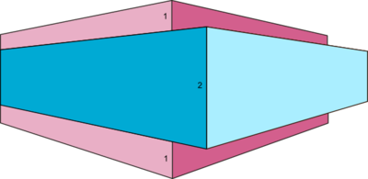
1Α. ΣΥΜΠΑΓΕΣ ΛΕΥΚΑΣΜΕΝΟ ΧΑΡΤΟΝΙ - SOLID BLEACHED BOARD – SBB/SBS (SOLID BLEACHED SULFATE)/GZ
Παράγεται από παρθένο λευκασμένο χημικό πολτό με δύο ή τρία στρώματα επίχρισης (double/triple coating) στην επάνω όψη (1) και ένα ή δύο (single/double coating) στην πίσω (πλάτη) (1).
Η επίχριση γίνεται με φυσικά ή συνθετικά πιγμέντα. Το εσωτερικό συνίστανται από τρία στρώματα λευκασμένου χημικού πολτού.
SBB (C2S) construction:
Επίχριση
Λευκασμένος χημικός πολτός
Επίχριση
“SBB” από Annapoyhonen διαθέσιμο με άδεια CC BY-SA 3.0

Slide 7
Πρόκειται για χαρτόνι υγιεινό και καθαρό χωρίς ίχνη οσμών και μυρωδιάς οπότε χρησιμοποιείται στην συσκευασία τσιγάρων, καλλυντικών, φαρμάκων, τυριών, τσαγιού, καφέ, σοκολάτας και κυρίως σε πολυτελείς συσκευασίες. Χρησιμοποιείται ακόμη και για την κατασκευή περιεκτών για υγρά τρόφιμα.

Slide 8
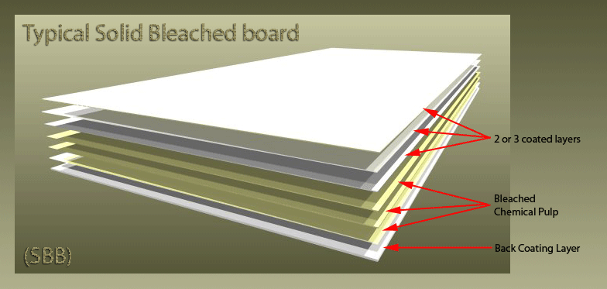
Χαρακτηριστικά συμπαγούς λευκασμένου χαρτονιού
μέτρια πυκνότητα και
καλές εκτυπωτικές ιδιότητες.
ομοιογενές, σκληρό και ανθεκτικό.
τέλεια λευκό στην εσωτερική και εξωτερική πλευρά του.
κόβεται εύκολα, γίνεται εύκολα η πίκμανσή του όπως και η ανάγλυφη διακόσμησή του (embossing).
το βάρος τους κυμαίνεται από 180-400 g/m².
© mr-d-n-t.co.uk

Slide 9
Μπορεί επίσης να συνδυαστεί και με άλλα υλικά για την παραγωγή υδατοστεγούς χαρτονιού. Στην κατηγορία αυτή ανήκει ο ειδικός τύπος που ονομάζεται milkboard με βάρος που κυμαίνεται από 150-400 g/m².
Χρησιμοποιείται και συνδυασμένο με άλλα υλικά όπως πολυαιθυλένιο ή με φύλλο αλουμινίου (aluminium foil), οπότε αποκτά πρόσθετες ιδιότητες όπως γίνεται αδιαπέραστο από το φως, οξυγόνο, υγρασία και χρησιμοποιείται στη συσκευασία υγρών τροφίμων π.χ. γάλα, χυμοί κ.α.

Slide 10
“SBB” από Annapoyhonen διαθέσιμο με άδεια CC BY-SA 3.0

Slide 11
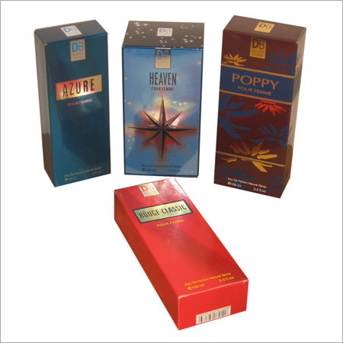
© mr-d-n-t.co.uk

Slide 12
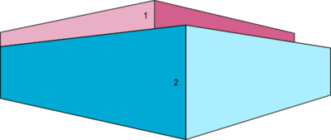
1Β. Συμπαγές αλεύκαστο χαρτόνι - solid unbleached board – sub/sus (solid unbleached sulfate)
Παράγεται από παρθένο μη λευκασμένο χημικό πολτό με δύο ή τρία στρώματα επίχρισης (double/triple coating) στην επάνω όψη (1). Σε μερικές περιπτώσεις εφαρμόζεται και ένα ή δύο (single/double coating) στρώματα επίχρισης στην πίσω όψη (πλάτη).

Slide 13
Για να επιτευχθεί η λευκότητα στην επιφάνειά του επιχρίζεται με φυσικά ή συνθετικά πιγμέντα, μερικές φορές σε συνδυασμό με μία στρώση λευκασμένων ινών κάτω από αυτό το στρώμα.
Μέρος CTMP (χημικοθερμομηχανικός πολτός) ή ανακυκλωμένων ινών ενδέχεται να αντικαταστήσει την αλεύκαστη θειική χαρτόμαζα.
Γενικά, τα ενδιάμεσα ή εσωτερικά στρώματα είναι καφέ.

Slide 14
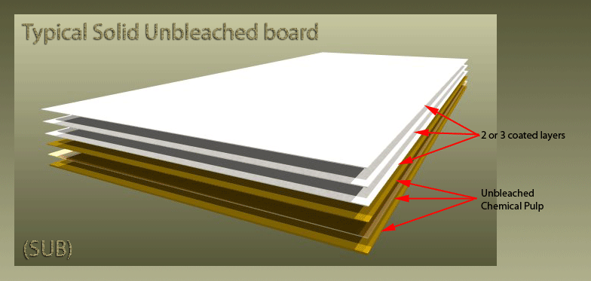
Χρησιμοποιείται κυρίως στην συσκευασία ποτών σε μπουκάλια και κουτάκια λόγω της μεγάλης αντοχής του, ενώ μπορεί να γίνει ανθεκτικό και στο νερό, γεγονός πολύ σημαντικό κατά την διαδικασία της συσκευασίας.
Χρησιμοποιείται για την συσκευασία προιόντων που συντηρούνται στην κατάψυξη ή την συντήρηση ψυγείων καθώς και στην συσκευασία απορρυπαντικών, παπουτσιών, παιχνιδιών, δημητριακών, την συσκευασία βαρέων και ακριβών αντικειμένων (οικιακές συσκευές, ηλεκτρονικά κ.α.) κ.α.
© mr-d-n-t.co.uk

Slide 15
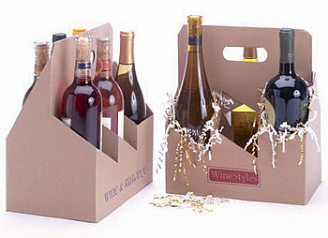
Η αντοχή του το κάνει δημοφιλές στον κλάδο της συσκευασίας. Το βάρος τους κυμαίνεται από 300-520 g/m².
© mr-d-n-t.co.uk

Slide 16
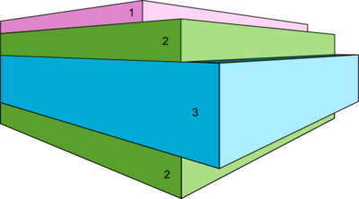
2. Συμπαγές πτυσσόμενο χαρτόνι FOLDING BOXBOARD-FBB/GC/UC (Triplex ή Duplex board)
Κατασκευάζεται από στρώματα μηχανικού πολτού (3), τοποθετημένα ανάμεσα σε δύο στρώματα χημικού πολτού (2) με έως τρία στρώματα επίχρισης στην επάνω όψη συνήθως διπλή ή τριπλή επίχριση (1) και ένα στην πίσω πλάτη.
“FBB” από Annapoyhonen διαθέσιμο με άδεια CC BY-SA 3.0

Slide 17
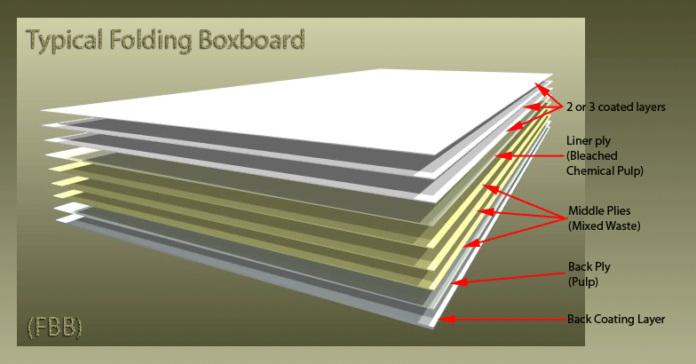
Ο χρησιμοποιούμενος μηχανικός πολτός μπορεί να είναι PGW (pressurized groundwood), θερμομηχανικός πολτός (thermo mechanical pulp, TMP) ή χημικοθερμομηχανικός πολτός (CTMP).
Το στρώμα χημικού πολτού της άνω όψης είναι λευκασμένο ενώ της κάτω όψης μπορεί να είναι λευκασμένο ή αλεύκαστο.
FBB construction: (Τρίπλεξ ως ακολούθως δηλ. 1-2-3-2 και Duplex ως 1-2-3) 1 - Επίχριση 2 – Λευκασμένος χημικός πολτός 3 – Μηχανικός πολτός 2 - Λευκασμένος χημικός πολτός
© mr-d-n-t.co.uk

Slide 18
Η επίχριση γίνεται με φυσικά ή συνθετικά πιγμέντα.
Χαρακτηρίζεται WBFBB όταν η κάτω όψη χημικού πολτού είναι επιχρισμένη με λευκό πιγμέντο.
Χαρακτηρίζεται ως GRFBB όταν έχει επιχρισθεί με πλαστικό, έχει λαμιναρισθεί με υλικά όπως φύλλο αλουμινίου και χαρτί αδιαπέραστο στο λίπος.

Slide 19
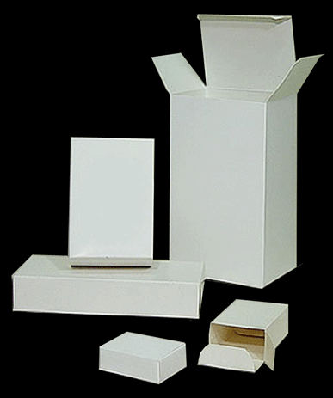
Χρησιμοποιείται στον κλάδο των ποτών, αναψυκτικών, φαρμάκων και καλλυντικών, τσιγάρων, κατεψυγμένων και μη τροφών, τσαγιού και καφέ, παιχνιδιών και σε ένα μεγάλο ακόμα μέρος της συσκευασίας.
© mr-d-n-t.co.uk

Slide 20
FBB construction: (Τρίπλεξ ως ακολούθως δηλ. 1-2-3-2 και Duplex ως 1-2-3) 1 - Επίχριση 2 – Λευκασμένος χημικός πολτός 3 – Μηχανικός πολτός 2 - Λευκασμένος χημικός πολτός
© mr-d-n-t.co.uk

Slide 21
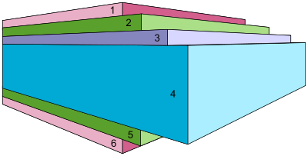
3. Χαρτί από ανακυκλωμένο πολτό με λευκασμένη την εξωτερική πλευρά (Φτηνό χαρτόνι) WHITE LINED CHIPBOARD – WCL/GD/GT/UD
Για την παραγωγή αυτού του τύπου χαρτονιού χρησιμοποιούνται κυρίως ανακτημένες ίνες. Κατασκευάζεται από έναν αριθμό στρωμάτων, το καθένα από τα οποία αποτελείται από διαφορετικό τύπο πρώτης ύλης (διαφορετική ποιότητα αποκομμάτων χαρτιού).
WLC construction:
1) Δύο ή τρία στρώματα επίχρισης
2) Στρώμα λευκασμένου χημικού πολτού ή επιλεγμένων αποκομμάτων χάρτου (λευκών ανακτημένων ινών)
3) Υπόστρωμα επιλεγμένων αποκομμάτων χάρτου (λευκών ανακτημένων ινών)
4) Ένα ή περισσότερα στρώματα από ανάμικτες ή/και ανακτημένες ίνες
5) Στρώμα λευκασμένου χημικού πολτού ή μίγμα από επιλεγμένα λευκά αποκόμματα χάρτου
6) Όπισθεν επιχρισμένη επιφάνεια
“WLC” από Annapoyhonen διαθέσιμο με άδεια CC BY-SA 3.0

Slide 22
Συνήθως έχει δύο ή τρία στρώματα επίχρισης στην επάνω όψη και σε ορισμένες περιπτώσεις ένα στην πίσω (πλάτη).
Η ανώτερη στρώση (2) συνίσταται από παρθένο χημικό πολτό ή λευκές ανακτημένες ίνες. Το στρώμα που ακολουθεί (4) μπορεί να συνίσταται από χημικές, μηχανικές ή απομελανωμένες ανακυκλωμένες ίνες (καφέ/γκρι χρώμα).
WLC construction:
1) Δύο ή τρία στρώματα επίχρισης
2) Στρώμα λευκασμένου χημικού πολτού ή επιλεγμένων αποκομμάτων χάρτου (λευκών ανακτημένων ινών)
3) Υπόστρωμα επιλεγμένων αποκομμάτων χάρτου (λευκών ανακτημένων ινών)
4) Ένα ή περισσότερα στρώματα από ανάμικτες ή/και ανακτημένες ίνες
5) Στρώμα λευκασμένου χημικού πολτού ή μίγμα από επιλεγμένα λευκά αποκόμματα χάρτου
6) Όπισθεν επιχρισμένη επιφάνεια
“WLC” από Annapoyhonen διαθέσιμο με άδεια CC BY-SA 3.0

Slide 23
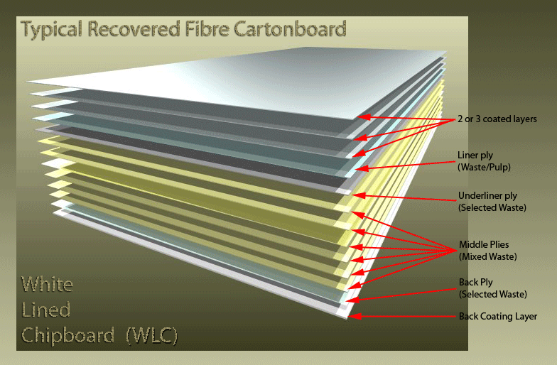
© mr-d-n-t.co.uk

Slide 24
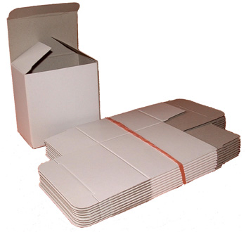
Έχει ευρεία γκάμα εφαρμογών στη συσκευασία, κυρίως στους κλάδους της ένδυσης και υπόδησης, παιχνιδιών, απορρυπαντικών, κατεψυγμένων τροφίμων, τροφίμων που προορίζονται για ψύξη, συσκευασία δημητριακών, ζαχαροπλαστικής και ταχείας εστίασης. Δεν είναι κατάλληλο για την άμεση συσκευασία τροφίμων.
Το συναντάμε με λευκή (WBWLC), γκρίζα ή καφέ πίσω όψη (πλάτη).
© mr-d-n-t.co.uk

Slide 25
4. Κυματοειδές χαρτόνι (corrugated board, ondulé)
Είναι ανθεκτικό και αποτελείται στο εσωτερικό του από ένα ή και περισσότερα στρώματα κυματοειδούς χαρτιού. Στα εσωτερικά στρώματα επικολλούνται από την εξωτερική πλευρά επίπεδα χαρτόνια τύπου kraft (linerboard).

Slide 26
Μικροκυματοειδές χαρτόνι
Πρόκειται για ένα είδος κυματοειδούς χαρτονιού που χρησιμοποιείται στην κατασκευή χαρτοκιβωτίων.
Είναι ανθεκτικό και αποτελείται από τρία στρώματα:
To εσωτερικό στρώμα, που είναι συνήθως αλεύκαστο χαρτί
Το ενδιάμεσο, που προέρχεται από αλεύκαστο κυματοειδές χαρτί (συγκολλημένο με το εσωτερικό στρώμα) και
Το εξωτερικό που είναι από λευκασμένο χαρτόνι του οποίου η εκτύπωση γίνεται πριν τη συγκόλησή του με το ενδιάμεσο στρώμα.

Slide 27
Βιβλιογραφία
Ελληνική
Βρούσαλης Π., Χαρτί Α.G. Paper
Καρακασίδης N. Γ., Κυτιοποιία, 2^{η} Έκδοση, Εκδόσεις Ίων, 2009.
Μπλούκας Ι., Συσκευασία Τροφίμων, Εκδόσεις Σταμούλη, 2004.
Σύνδεσμοι
Paperboard guide, Storaenso Food Packaging Boards.
Γλωσσάρι κυτιοποιητικών και χαρτονοποιητικών όρων, PRO CARTON.
http://www.packoflex.com
mr-d-n-t.co.uk, Cartonboards

Slide 28
Τέλος Ενότητας

Slide 29
Σημειώματα

Slide 30
Σημείωμα Αναφοράς
Copyright Τεχνολογικό Εκπαιδευτικό Ίδρυμα Αθήνας, Βασιλική Μπέλεση 2014. Βασιλική Μπέλεση. «Εκτυπωτικά Υποστρώματα (Θ). Ενότητα?: Χαρτόνια». Έκδοση: 1.0. Αθήνα 2014. Διαθέσιμο από τη δικτυακή διεύθυνση: ocp.teiath.gr.

Slide 31
Σημείωμα Αδειοδότησης
Το παρόν υλικό διατίθεται με τους όρους της άδειας χρήσης Creative Commons Αναφορά, Μη Εμπορική Χρήση Παρόμοια Διανομή 4.0 [1] ή μεταγενέστερη, Διεθνής Έκδοση. Εξαιρούνται τα αυτοτελή έργα τρίτων π.χ. φωτογραφίες, διαγράμματα κ.λ.π., τα οποία εμπεριέχονται σε αυτό. Οι όροι χρήσης των έργων τρίτων επεξηγούνται στη διαφάνεια «Επεξήγηση όρων χρήσης έργων τρίτων».
Τα έργα για τα οποία έχει ζητηθεί άδεια αναφέρονται στο «Σημείωμα Χρήσης Έργων Τρίτων».
[1] http://creativecommons.org/licenses/by-nc-sa/4.0/
Ως Μη Εμπορική ορίζεται η χρήση:
που δεν περιλαμβάνει άμεσο ή έμμεσο οικονομικό όφελος από την χρήση του έργου, για το διανομέα του έργου και αδειοδόχο
που δεν περιλαμβάνει οικονομική συναλλαγή ως προϋπόθεση για τη χρήση ή πρόσβαση στο έργο
που δεν προσπορίζει στο διανομέα του έργου και αδειοδόχο έμμεσο οικονομικό όφελος (π.χ. διαφημίσεις) από την προβολή του έργου σε διαδικτυακό τόπο
Ο δικαιούχος μπορεί να παρέχει στον αδειοδόχο ξεχωριστή άδεια να χρησιμοποιεί το έργο για εμπορική χρήση, εφόσον αυτό του ζητηθεί.

Slide 32
Επεξήγηση όρων χρήσης έργων τρίτων
©
Δεν επιτρέπεται η επαναχρησιμοποίηση του έργου, παρά μόνο εάν ζητηθεί εκ νέου άδεια από το δημιουργό.
διαθέσιμο με άδεια CC-BY
Επιτρέπεται η επαναχρησιμοποίηση του έργου και η δημιουργία παραγώγων αυτού με απλή αναφορά του δημιουργού.
διαθέσιμο με άδεια CC-BY-SA
Επιτρέπεται η επαναχρησιμοποίηση του έργου με αναφορά του δημιουργού, και διάθεση του έργου ή του παράγωγου αυτού με την ίδια άδεια.
διαθέσιμο με άδεια CC-BY-ND
Επιτρέπεται η επαναχρησιμοποίηση του έργου με αναφορά του δημιουργού.
Δεν επιτρέπεται η δημιουργία παραγώγων του έργου.
διαθέσιμο με άδεια CC-BY-NC
Επιτρέπεται η επαναχρησιμοποίηση του έργου με αναφορά του δημιουργού.
Δεν επιτρέπεται η εμπορική χρήση του έργου.
διαθέσιμο με άδεια CC-BY-NC-SA
Επιτρέπεται η επαναχρησιμοποίηση του έργου με αναφορά του δημιουργού
και διάθεση του έργου ή του παράγωγου αυτού με την ίδια άδεια.
Δεν επιτρέπεται η εμπορική χρήση του έργου.
διαθέσιμο με άδεια CC-BY-NC-ND
Επιτρέπεται η επαναχρησιμοποίηση του έργου με αναφορά του δημιουργού.
Δεν επιτρέπεται η εμπορική χρήση του έργου και η δημιουργία παραγώγων του.
διαθέσιμο με άδεια
CC0 Public Domain
Επιτρέπεται η επαναχρησιμοποίηση του έργου, η δημιουργία παραγώγων αυτού και η εμπορική του χρήση, χωρίς αναφορά του δημιουργού.
διαθέσιμο ως κοινό κτήμα
Επιτρέπεται η επαναχρησιμοποίηση του έργου, η δημιουργία παραγώγων αυτού και η εμπορική του χρήση, χωρίς αναφορά του δημιουργού.
χωρίς σήμανση
Συνήθως δεν επιτρέπεται η επαναχρησιμοποίηση του έργου.

Slide 33
Σημείωμα Χρήσης Έργων Τρίτων
Βρούσαλης Π., Χαρτί Α.G. Paper
Καρακασίδης N. Γ., Κυτιοποιία, 2^{η} Έκδοση, Εκδόσεις Ίων, 2009.
Μπλούκας Ι., Συσκευασία Τροφίμων, Εκδόσεις Σταμούλη, 2004.
Paperboard guide, Storaenso Food Packaging Boards.
Γλωσσάρι κυτιοποιητικών και χαρτονοποιητικών όρων, PRO CARTON.
http://www.packoflex.com
mr-d-n-t.co.uk, Cartonboards

Slide 34
Διατήρηση Σημειωμάτων
Οποιαδήποτε αναπαραγωγή ή διασκευή του υλικού θα πρέπει να συμπεριλαμβάνει:
το Σημείωμα Αναφοράς
το Σημείωμα Αδειοδότησης
τη δήλωση Διατήρησης Σημειωμάτων
το Σημείωμα Χρήσης Έργων Τρίτων (εφόσον υπάρχει)
μαζί με τους συνοδευόμενους υπερσυνδέσμους.

Slide 35
Χρηματοδότηση
Το παρόν εκπαιδευτικό υλικό έχει αναπτυχθεί στo πλαίσιo του εκπαιδευτικού έργου του διδάσκοντα.
Το έργο «Ανοικτά Ακαδημαϊκά Μαθήματα στο Πανεπιστήμιο Αθηνών» έχει χρηματοδοτήσει μόνο την αναδιαμόρφωση του εκπαιδευτικού υλικού.
Το έργο υλοποιείται στο πλαίσιο του Επιχειρησιακού Προγράμματος «Εκπαίδευση και Δια Βίου Μάθηση» και συγχρηματοδοτείται από την Ευρωπαϊκή Ένωση (Ευρωπαϊκό Κοινωνικό Ταμείο) και από εθνικούς πόρους.

